Slide 1
ΕΝΟΤΗΤΑ 4
ΜΑΘΗΜΑ 2.2
Η κουλ συμπεριφορά είναι η καλή συμπεριφορα
Τρόποι να είσαι ευγενικός

Slide 2
Κατανόησε
Μάθημα Στόχοι
το νόημα της ευγένειας
Αναγνώρισε
ευγενικούς τρόπους online
Notes:
Αφιερώστε λίγο χρόνο για να κατανοήσετε στους στόχους αυτού του μαθήματος πριν ξεκινήσετε τις δραστηριότητες.

Slide 3
Ας
μιλήσουμε.
Τι είναι η ευγένεια;
Notes:
Οι επόμενες διαφάνειες δίνουν στους μαθητές την ευκαιρία να σκεφτούν και να συζητήσουν τα σενάρια της Ενότητας 4, Μάθημα 2.2 του οδηγού Be Internet Awesome.

Slide 4
Σκέψου το προηγούμενο μάθημα.
Τι είναι η ενσυναίσθηση?
Notes:
Οι μαθητές μπορούν να γράψουν τις απαντήσεις τους στον διαθέσιμο χώρο. Στη συνέχεια δείξτε τις απαντήσεις στην οθόνη.

Slide 5
Τι είναι η ευγένεια;
Notes:
Οι μαθητές μπορούν να γράψουν τις απαντήσεις τους στον διαθέσιμο χώρο. Στη συνέχεια δείξτε τις απαντήσεις στην οθόνη.

Slide 6
Γιατί είναι σημαντικό να είμαστε ευγενικοί με τους άλλους;
Notes:
Οι μαθητές μπορούν να γράψουν τις απαντήσεις τους στον διαθέσιμο χώρο. Στη συνέχεια δείξτε τις απαντήσεις στην οθόνη.

Slide 7
Ποιοι είναι μερικοί τρόποι να είσαι ευγενικός με τους άλλους;
Notes:
Οι μαθητές μπορούν να γράψουν τις απαντήσεις τους στον διαθέσιμο χώρο. Στη συνέχεια δείξτε τις απαντήσεις στην οθόνη.

Slide 8
Πώς μπορείς να είσαι ευγενικός online με κάποιον που μπορεί να είναι…
Λυπημένος;
Αναστατωμένος;
Θυμωμένος;
Notes:
Οι μαθητές μπορούν να γράψουν τις απαντήσεις τους στον διαθέσιμο χώρο. Στη συνέχεια δείξτε τις απαντήσεις στην οθόνη.

Slide 9
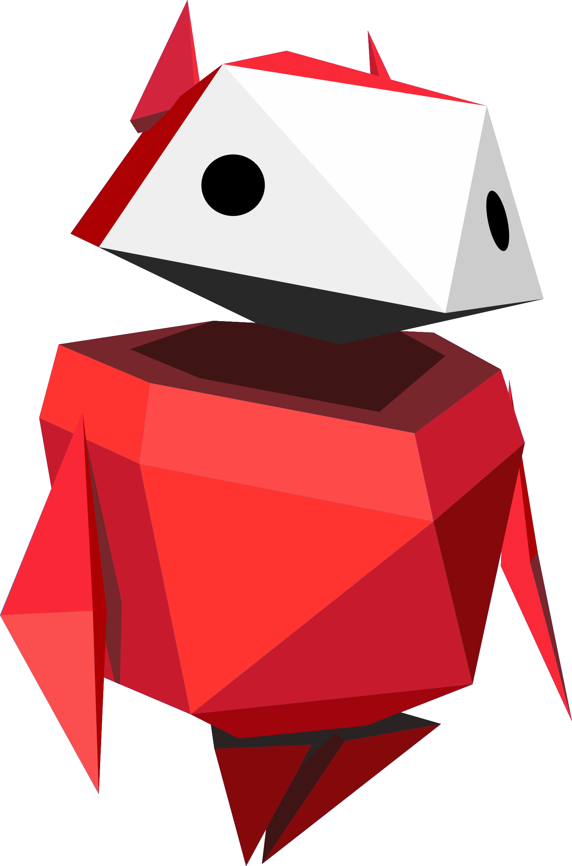
Δραστηριότητα!
Τρόποι να είσαι ευγενικός
Notes:
Δραστηριότητα

Slide 10
Κάποιοι γράφουν προσβλητικά σχόλια σε μια selfie που ανέβασε ένας φίλος σου.
Ένας τρόπος να είμαι ευγενικός είναι:
Ένας άλλος τρόπος είναι:
Notes:
Οι μαθητές μπορούν να γράψουν τις απαντήσεις τους στον διαθέσιμο χώρο. Στη συνέχεια δείξτε τις απαντήσεις στην οθόνη.

Slide 11
Παίζεις ένα διαδικτυακό παιχνίδι, και ένας παίκτης προσβάλει και βρίζει έναν άλλον παίκτη.
Ένας τρόπος να είμαι ευγενικός είναι:
Ένας άλλος τρόπος είναι:
Notes:
Οι μαθητές μπορούν να γράψουν τις απαντήσεις τους στον διαθέσιμο χώρο. Στη συνέχεια δείξτε τις απαντήσεις στην οθόνη.

Slide 12
Πολλοί από τους φίλους σου κάνουν άσχημα αστεία για έναν συμμαθητή σε μια κλειστή ομάδα συνομιλίας.
Ένας τρόπος να είμαι ευγενικός είναι:
Ένας άλλος τρόπος είναι:
Notes:
Οι μαθητές μπορούν να γράψουν τις απαντήσεις τους στον διαθέσιμο χώρο. Στη συνέχεια δείξτε τις απαντήσεις στην οθόνη.

Slide 13
Τέλος.
ΕΝΟΤΗΤΑ 4
ΜΑΘΗΜΑ 2.2
Η κουλ συμπεριφορά είναι η καλή συμπεριφορά
Τρόποι να είσαι ευγενικός

